Slide 1
Знакомство с основными элементами анализа по поиску возбужденных лептонов в эксперименте ATLAS
Работу выполнила студентка группы Б19-102 Ван А.М.
Научный руководитель: Мягков А.Г.

Slide 2
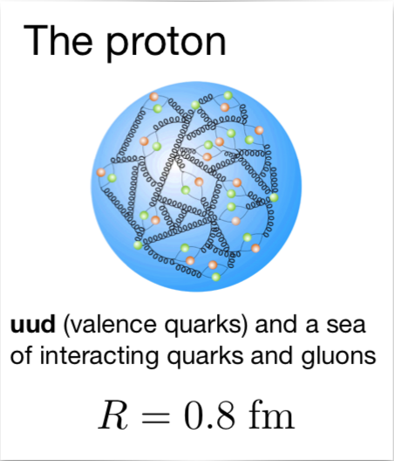
Введение
Партоны - кварки, антикварки и глюоны, из которых состоит протон (используются в описании партонной модели).

Slide 3
Фоновые процессы
Характерной сигнатурой реакции образования возбуждённого лептона является наличие в событии двух лептонов и двух струй.
Single-топ
Fake-электроны
Образование пары топ-антитоп
Образование Z-бозона с распадом в пару электронов
Образование Z-бозона с распадом в пару тау-лептонов
Образование двух векторных бозонов
Образование топ-кварка и векторного бозона

Slide 4
Цель и задачи
Целью данной работы является подготовка к анализу по поиску возбужденного лептона.
Задачи:
получить навык работы с большим количеством файлов
построить гистограммы с распределениями по переменным с наилучшей эффективностью
знакомство с методами анализа по поиску новых частиц

Slide 5
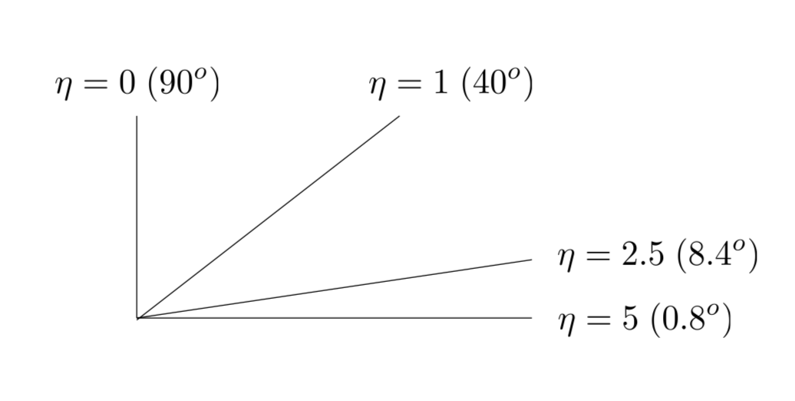
Кинематика LHC
Азимутальный угол $φ$
Поперечный импульс
Энергия
Псевдобыстрота
$$η=− ln\tan{\frac{θ}{2}}$$

Slide 6
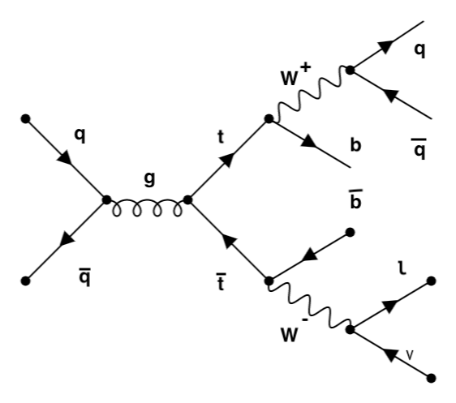
43,6 % - адронный канал
4,8 % - лептонный канал
29,1 % - полулептонный канал

Slide 7
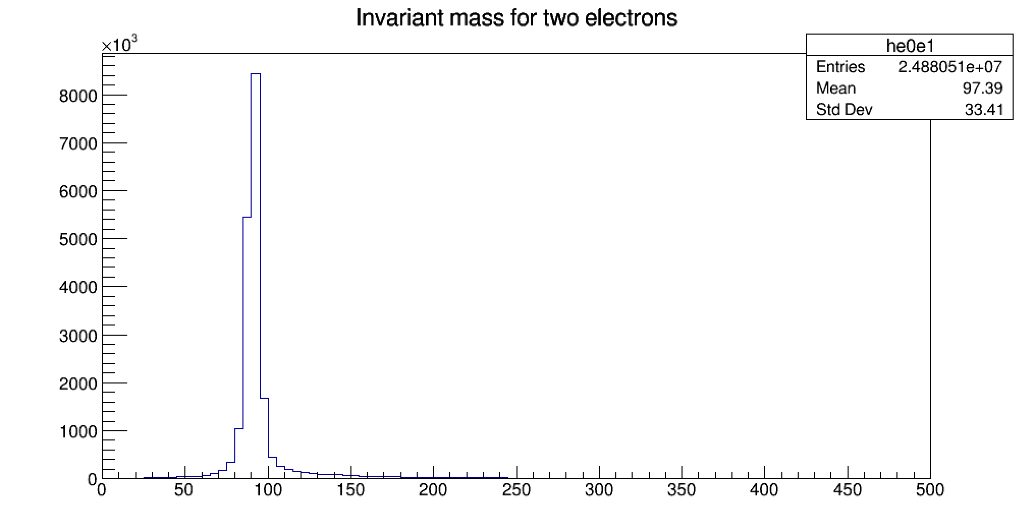
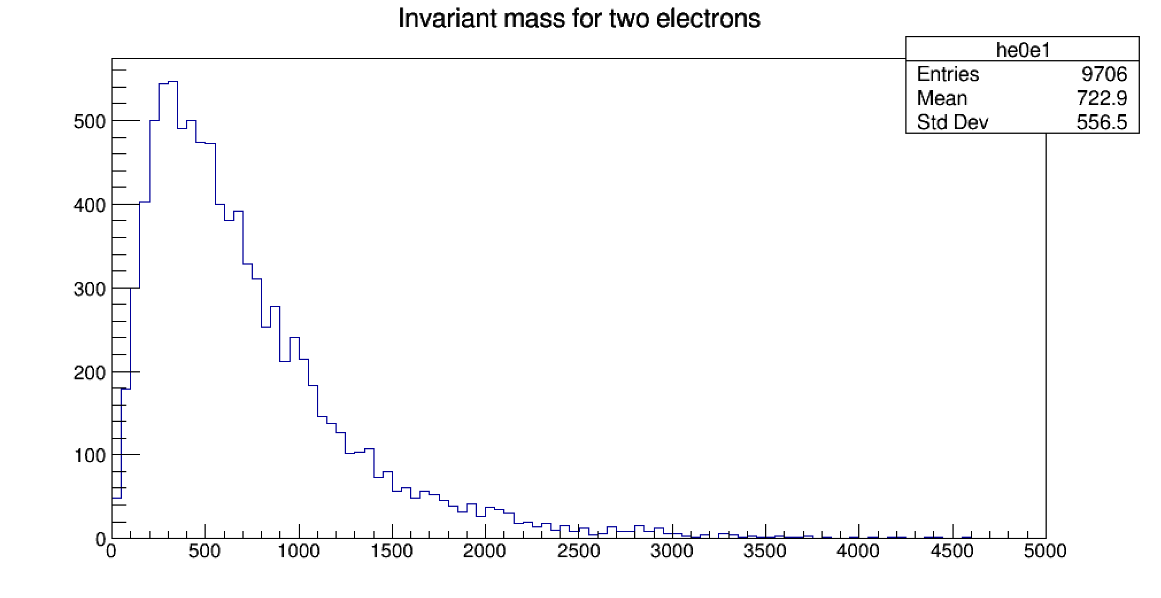
Фон от процесса Zee

Slide 8
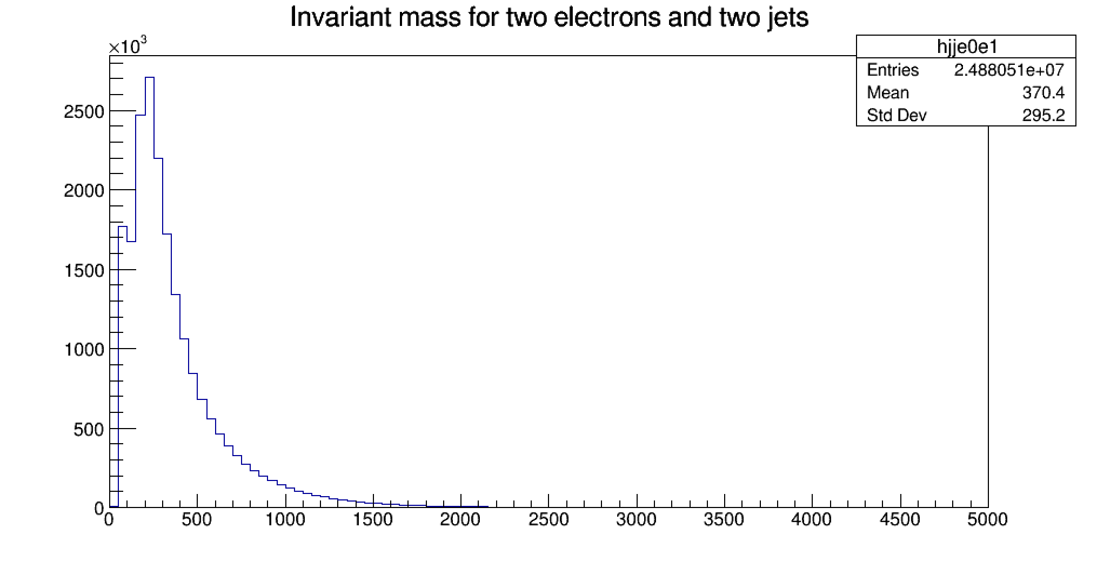
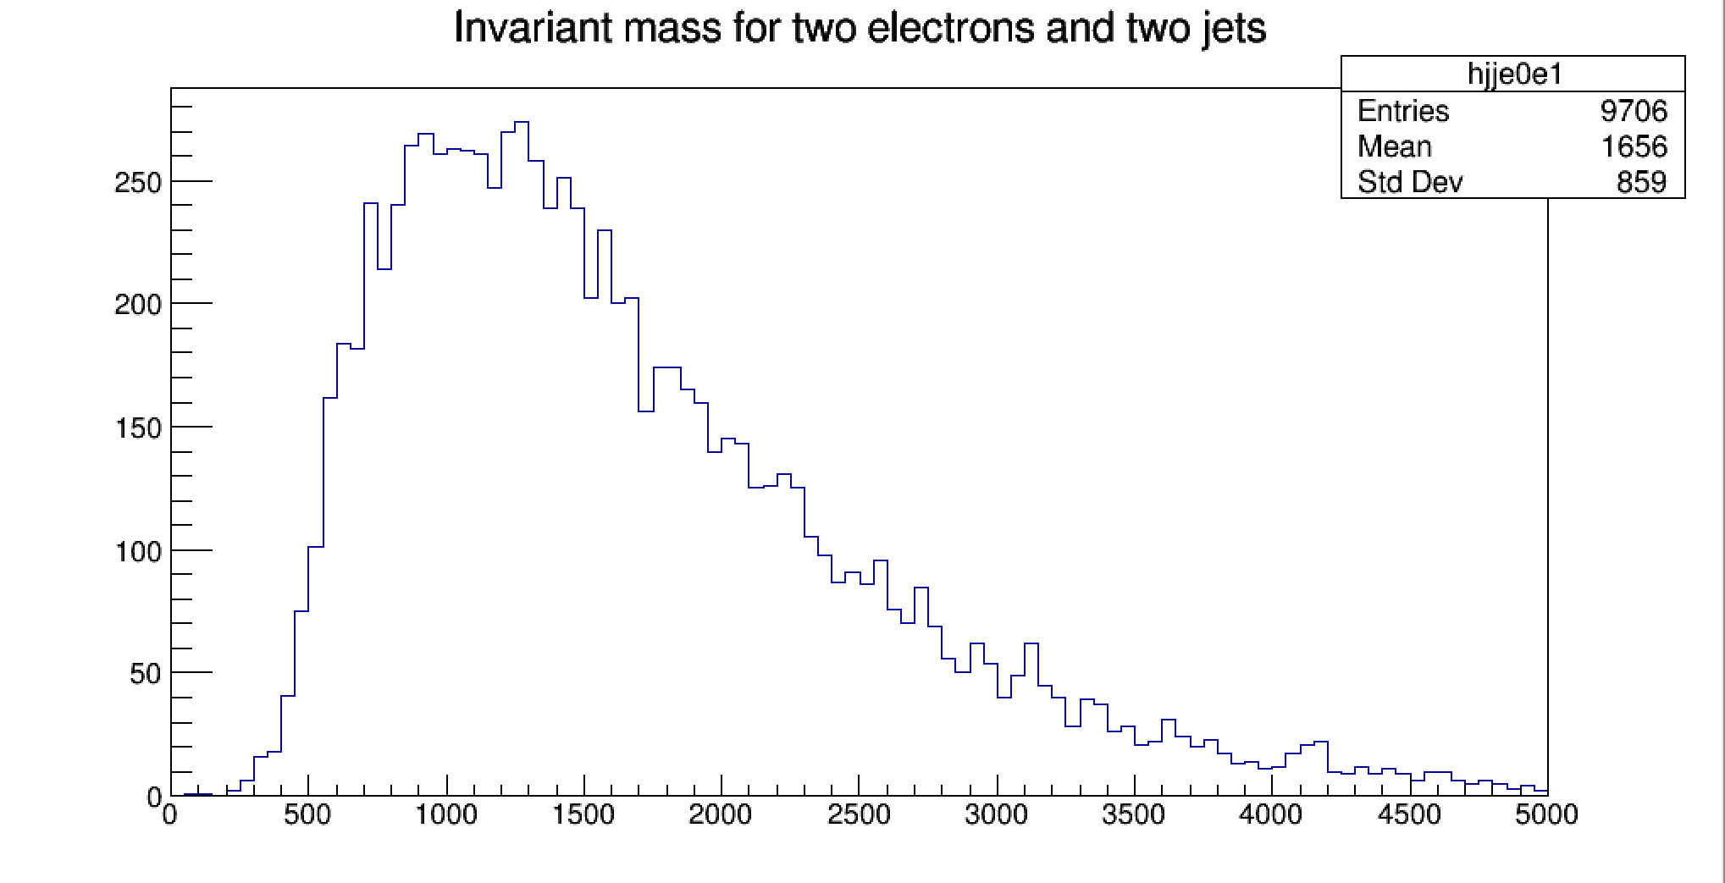
Фон от процесса Zee

Slide 9
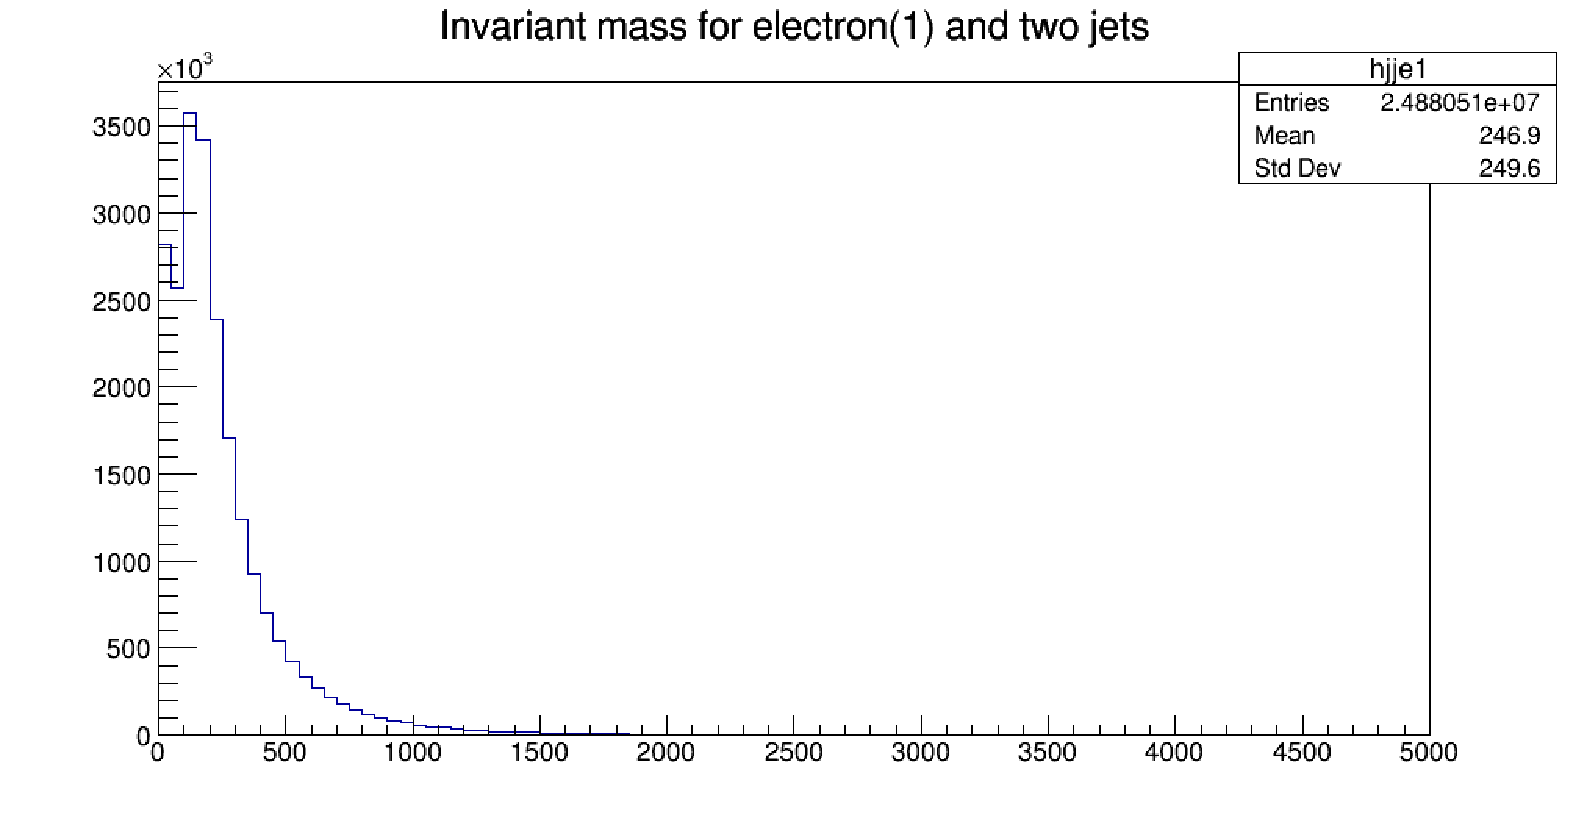
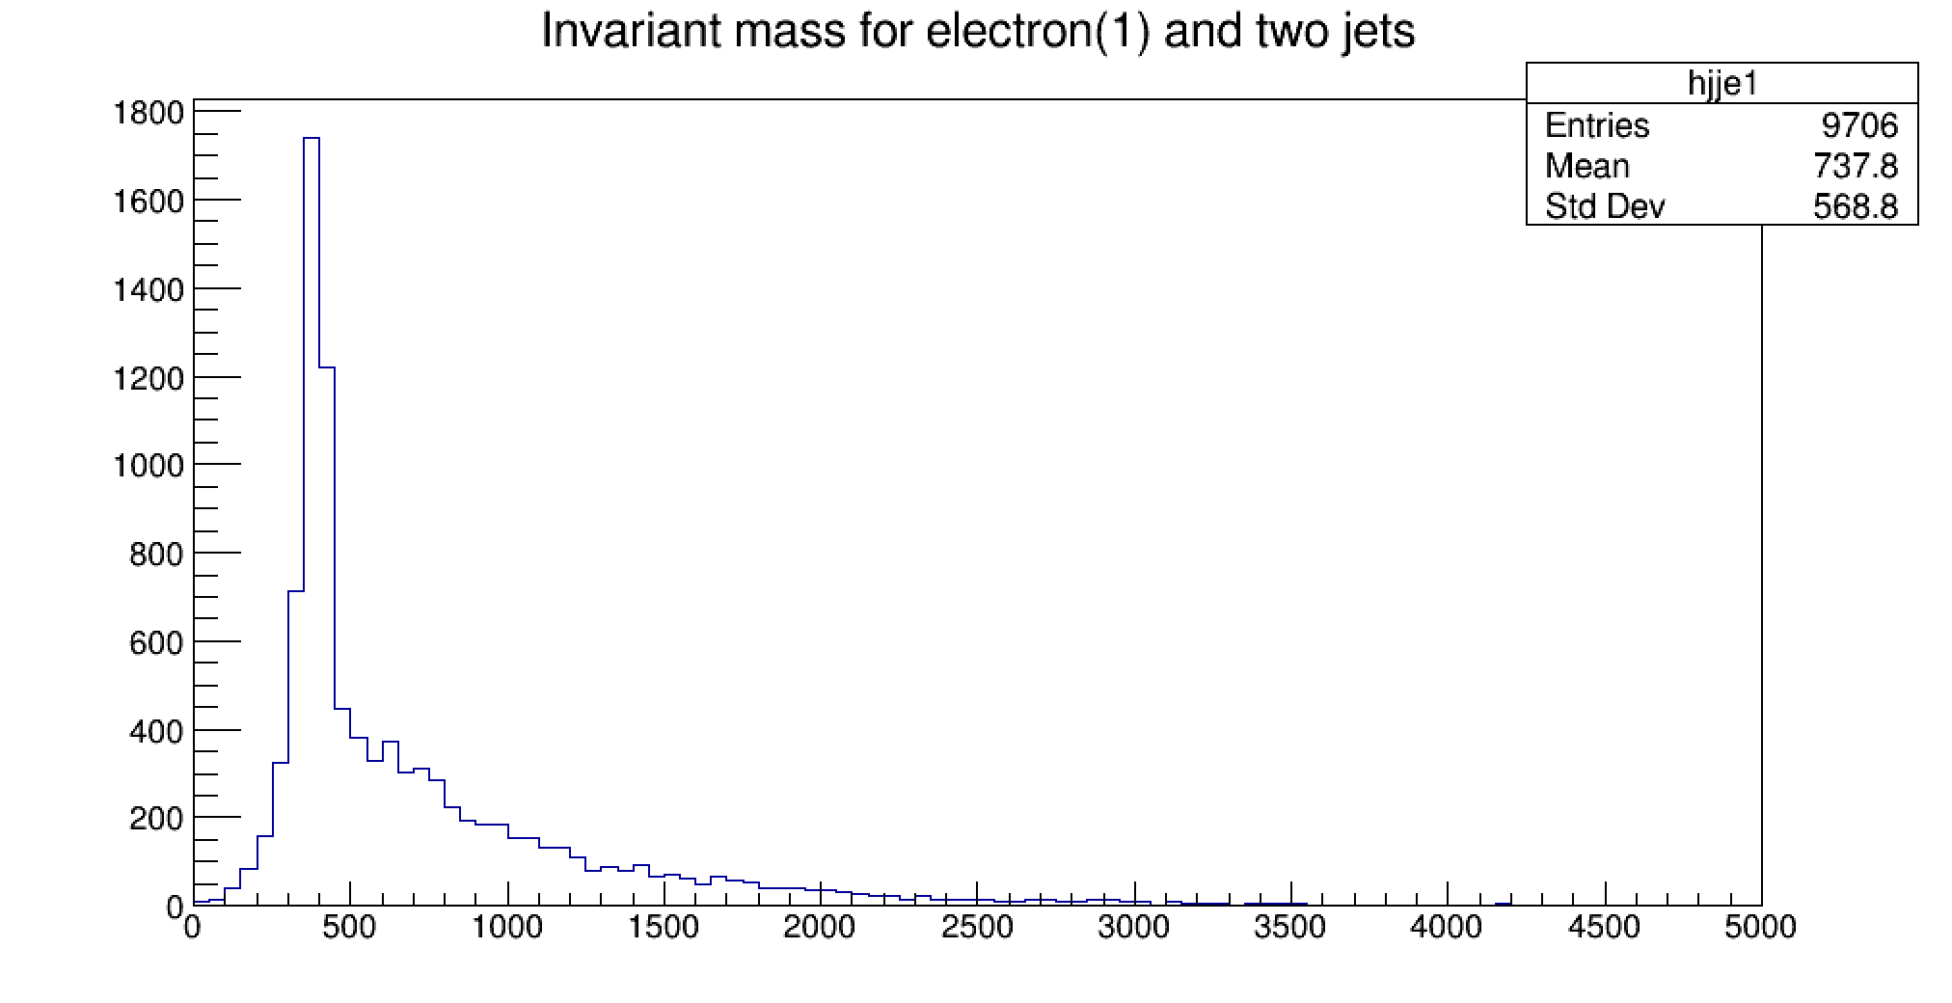
Фон от процесса Zee

Slide 10
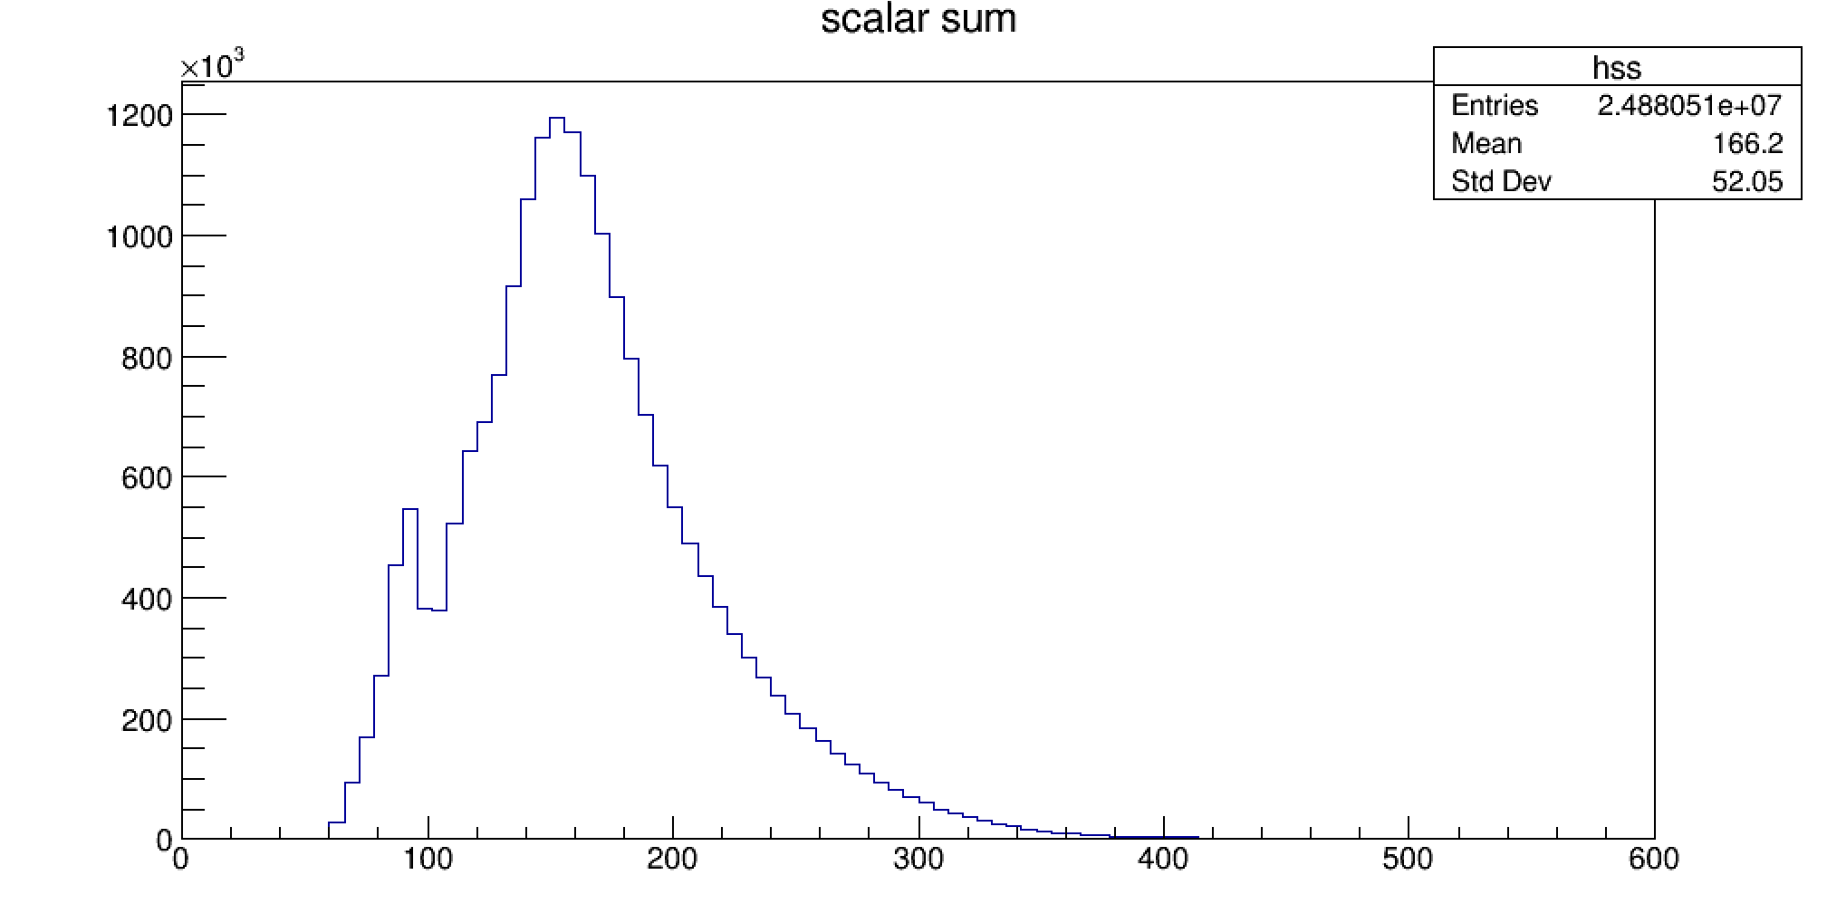
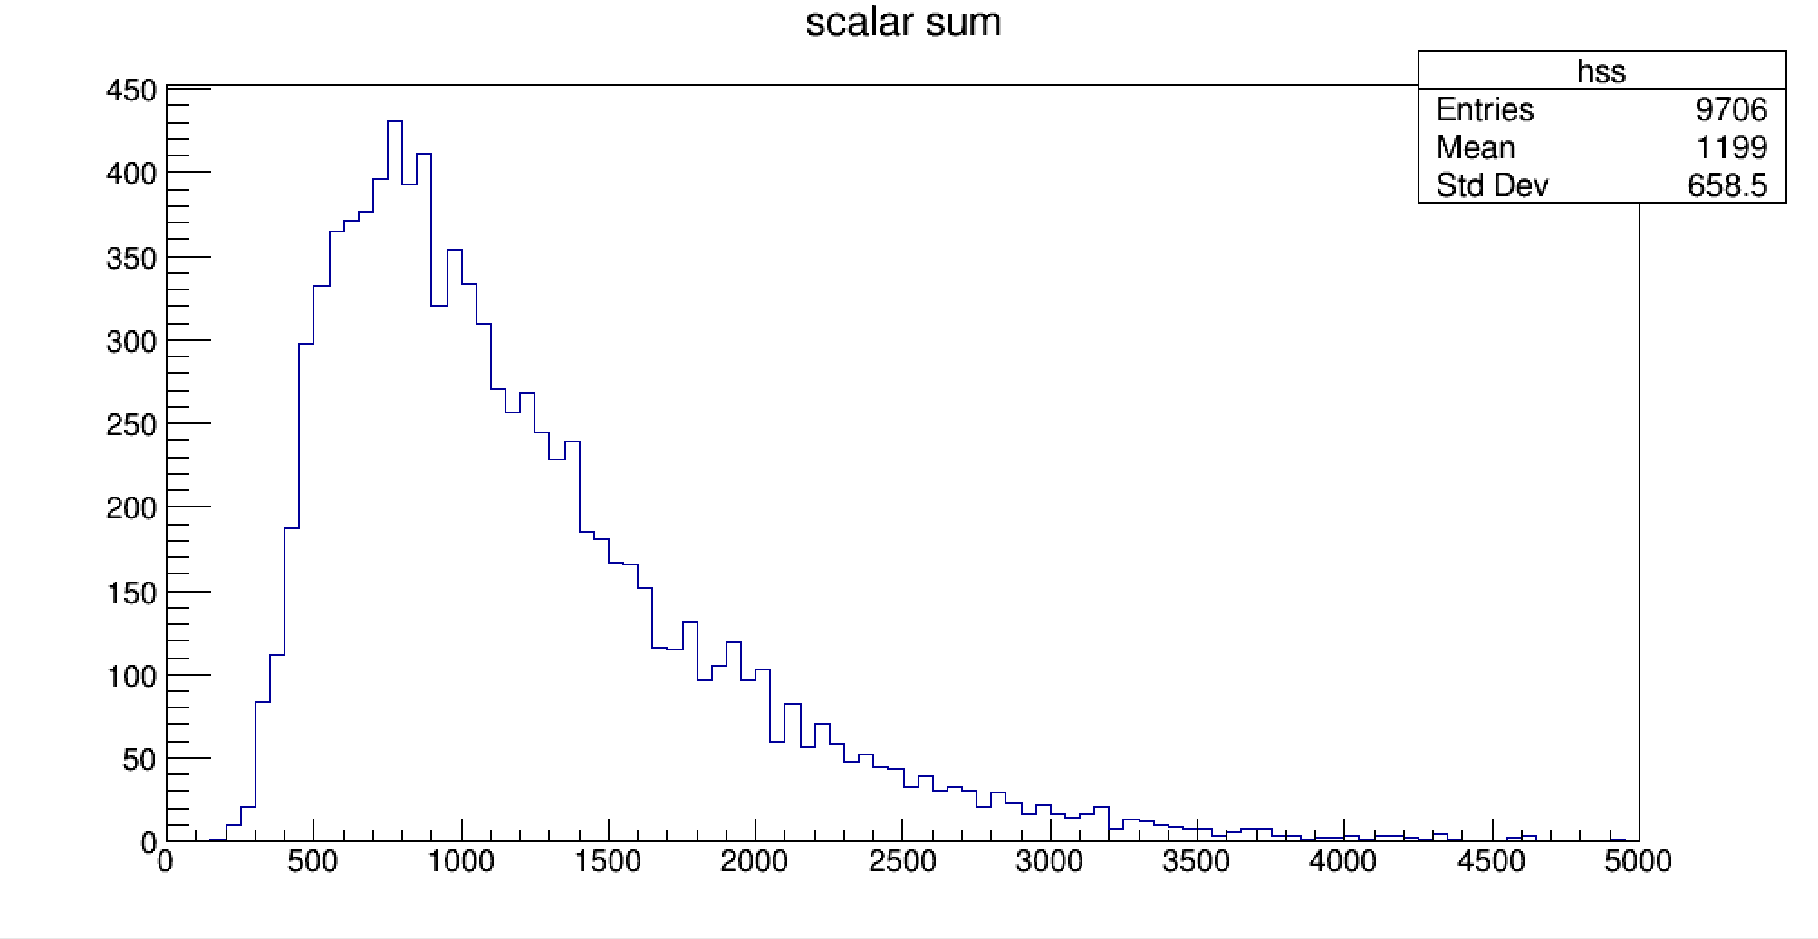
Фон от процесса Zee

Slide 11
Спасибо за внимание!

